Slide 1
Données pour code site: MOH629 - VERNE
Lignes: 1 | ST FO: VERNE

Slide 2
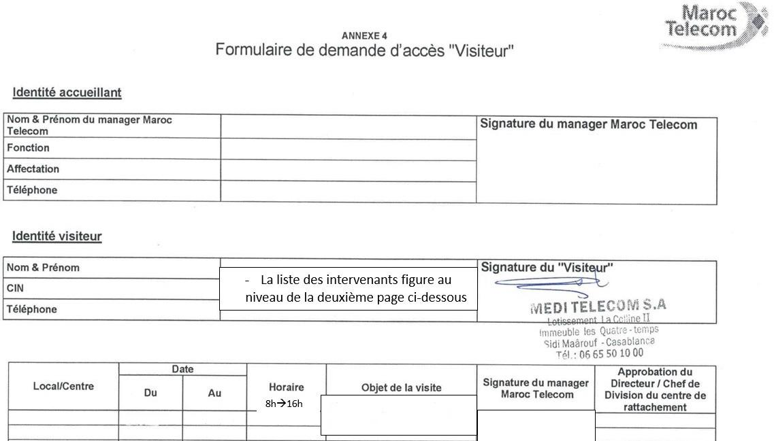
code site | ST FO | contact ERPT | DR IAM | ville | X Départ ERPT - Y Départ ERPT | X Arrivée ERPT Proposition1 - Y Arrivée
MOH629 | VERNE | 0660127763 AZEDDINE | CASABLANCA | Mohammadia | 33.694361,-7.362472 | 33.696719,-7.366903

